Slide 1
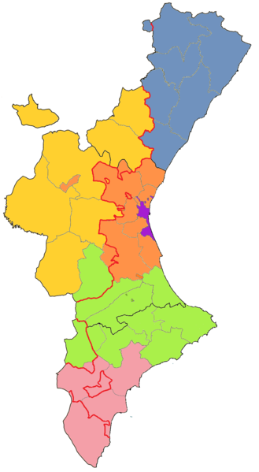


Castelló
Guanyadora Categoria Local 2018
València
Picanya
Albaida
Guanyadora Categoria Com. Valenciana 2018
Alacant
Elx
Guanyadora amb Menció d’Honor 2018
El Mapa de les Científiques Valencianes 2018

Slide 2
GUARDONADA LOCAL 2018
PREMIS “CONCEPCIÓN ALEIXANDRE A LA DONA CIENTÍFICA VALENCIANA”

Slide 3
Picanya

Slide 4
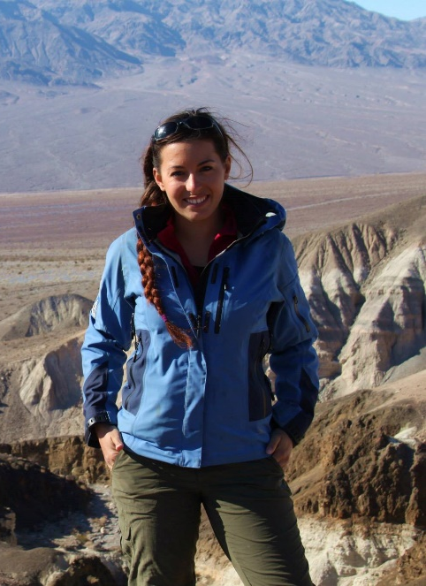
Premi Categoria Local 2018
Dra. Duna C. Roda Boluda
Investigadora en Geomorfologia
Centre Alemany de Geociències

Slide 5
GUARDONADA COMUNITAT VALENCIANA 2018
PREMIS “CONCEPCIÓN ALEIXANDRE A LA DONA CIENTÍFICA VALENCIANA”

Slide 6
Alacant

Slide 7
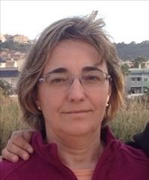
Premi Categoria Comunitat Valenciana 2018
Dra. Emilia Morallón Núñez
Investigadora en Electroquímica
Universitat d’Alacant
web del grupo: https://web.ua.es/electro/main.html

Slide 8
GUARDONADA AMB MENCIÓ D’HONOR
PREMIS “CONCEPCIÓN ALEIXANDRE A LA DONA CIENTÍFICA VALENCIANA”

Slide 9
Alacant

Slide 10
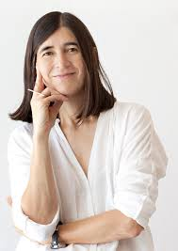
Dra. Maria Blasco Marhuenda
Investigadora en Biologia Molecular i Oncologia
Centre Nacional d’Investigacions Oncològiques

Slide 11
CANDIDATES CATEGORIA LOCAL
PREMIS “CONCEPCIÓN ALEIXANDRE A LA DONA CIENTÍFICA VALENCIANA”

Slide 12
Picanya

Slide 13
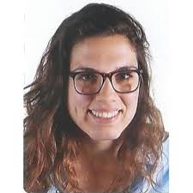
Carolina Belenguer Sapiña
Investigadora en Química Analítica i Ciència dels Materials.
Universitat de València

Slide 14
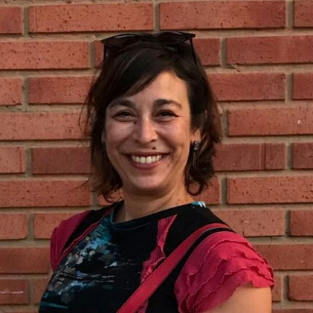
Dra. Marta Benet Giménez
Investigadora en Biomarcadors i Medicina de Precisió
Institut d’Investigació Sanitària La Fe

Slide 15
CANDIDATES CATEGORIA COMUNITAT VALENCIANA
PREMIS “CONCEPCIÓN ALEIXANDRE A LA DONA CIENTÍFICA VALENCIANA”

Slide 16
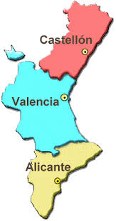
València

Slide 17
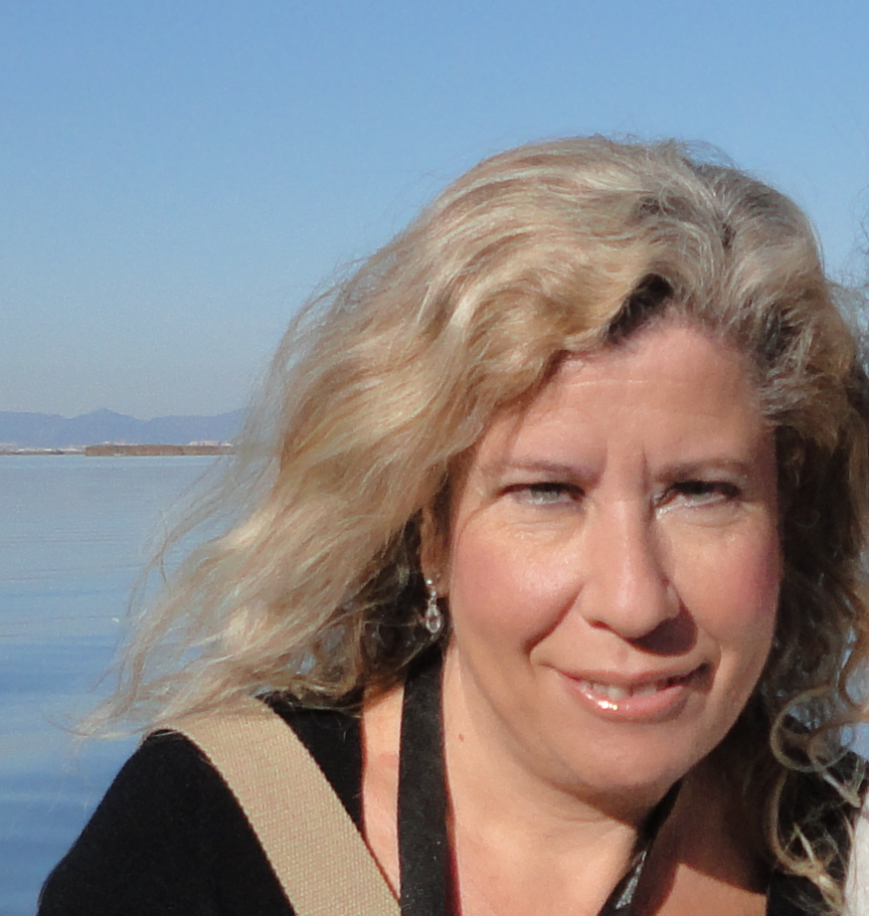
Dra. Francisca Ramón Fernández
Investigadora en Ciències Socials i Jurídiques
Universitat Politècnica de València
Professora titular de Dret Civil
http://www.upv.es/ficha-personal/frarafer

Slide 18
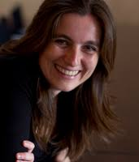
Dra. Camila Mileto
Investigadora en Arquitectura Patrimonial
Universitat Politècnica de València

Slide 19
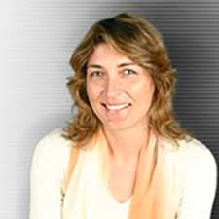
Dra. Amparo Chiralt Boix
Investigadora en Tecnologia Alimentària
Universitat Politècnica de València

Slide 20
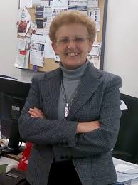
Dra. Montserrat Robles Viejo
Investigadora en Informàtica Biomèdica
Universitat Politècnica de València

Slide 21
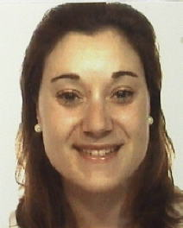
Dra. Susana Rubio Arraez
Investigadora en Enginyeria Alimentària
Universitat Politècnica de València

Slide 22
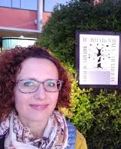
Dra. Ana Rosa Ballester Frutos
Enginyera Agrònoma
Investigadora en Biologia Molecular i Patologia Postcollita
en l’Institut d’Agroquímica i Tecnologia d’Aliments
https://www.iata.csic.es/es/personal/ana-rosa-ballester-frutos

Slide 23
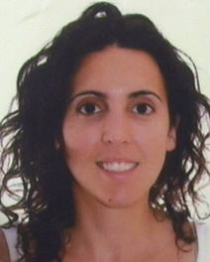
Dra. Ana Maria Primo Arnau
Investigadora en Tecnologia Química
Universitat Politècnica de València

Slide 24
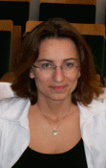
Dra. Vasiliki Mitsou
Investigadora en Física de partícules
Institut de Física Corpuscular- CSIC/Universitat de València

Slide 25
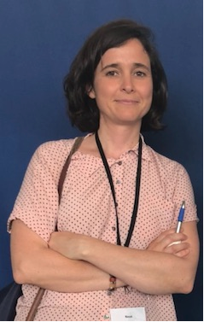
Dra. Neus López March
Investigadora en Física Corpuscular
Institut de Física Corpuscular (UV)
https://twitter.com/march_neus

Slide 26
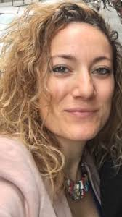
Dra. Mónica Giménez Marqués
Investigadora en Ciències Químiques
Institut de Ciència Molecular (UV)

Slide 27
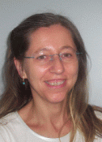
Dra. Nuria Rius Dionis
Investigadora en Física Teòrica
Institut de Física Corpuscular (UV)

Slide 28
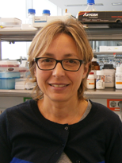
Dra. Carmen Espinós Armero
Investigadora en Malalties Neuromusculars i Neurodegeneratives
Centre d’Investigació Princip Felip

Slide 29
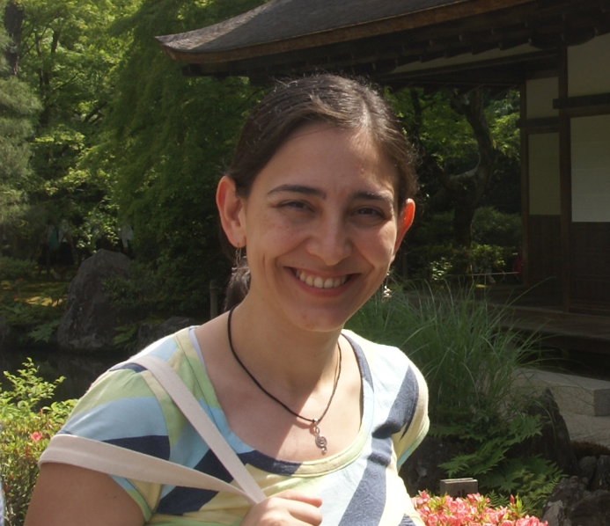
Dra. Isabel Cordero Carrión
Llicenciada en Matemàtiques i Doctora en Astrofísica per la Universitat de València.
Investigadora postdoctoral en l’Institut Max-Planck d’Astrofísica en Garching (Alemanya)
i en l’Observatori de Paris-Meudon (França).

Slide 30
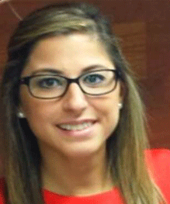
Dra. Mariam Ibáñez Company
Investigadora en Biotecnologia i Genètica Molecular
Institut d’Investigació Sanitària La Fe/CEU Cardenal Herrera
Grup d’investigació http://hematologialafe.es/

Slide 31
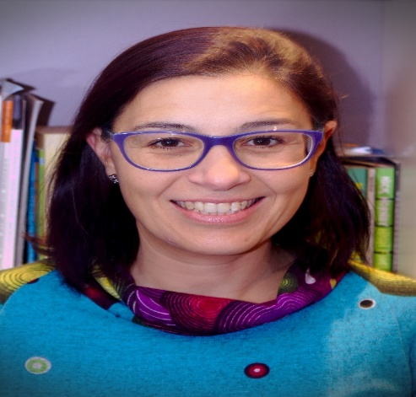
Dra. Alicia Forment Aliaga
Investigadora en Ciència Molecular
Institut de Ciència Molecular (UV)
https://www.icmol.es/uimm/index.php?menu=home

Slide 32
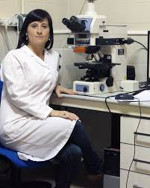
Dra. Sacri R. Ferrón
Neurobiòloga
Investigadora amb cèl·lules mare del cervell.
Departament de Biologia Cel·lular ,
de l’ERI BiotecMed de la Universitat de València

Slide 33
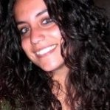
Dra. Amelia Último
Investigadora en Biotecnologia
Universitat Politècnica de València

Slide 34
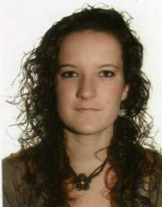
Julia Mora Gómez
Investigadora en Electroquímica
Universitat Politècnica de València

Slide 35
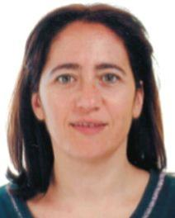
Dra. Inmaculada Romero Gil
Investigadora en Enginyeria Hidràulica i Medi Ambient
Universitat Politècnica de València

Slide 36
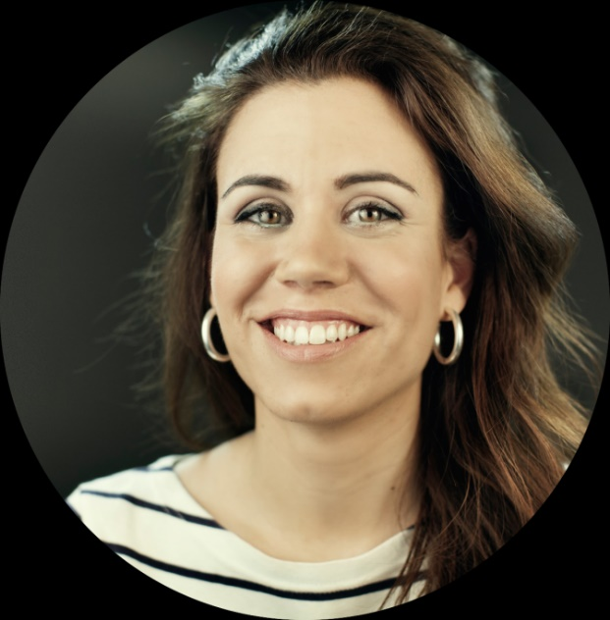
Dra. Elena del Val Noguera
Investigadora en Intel·ligència Artificial i Tecnologia Informàtica
Universitat Politècnica de València

Slide 37
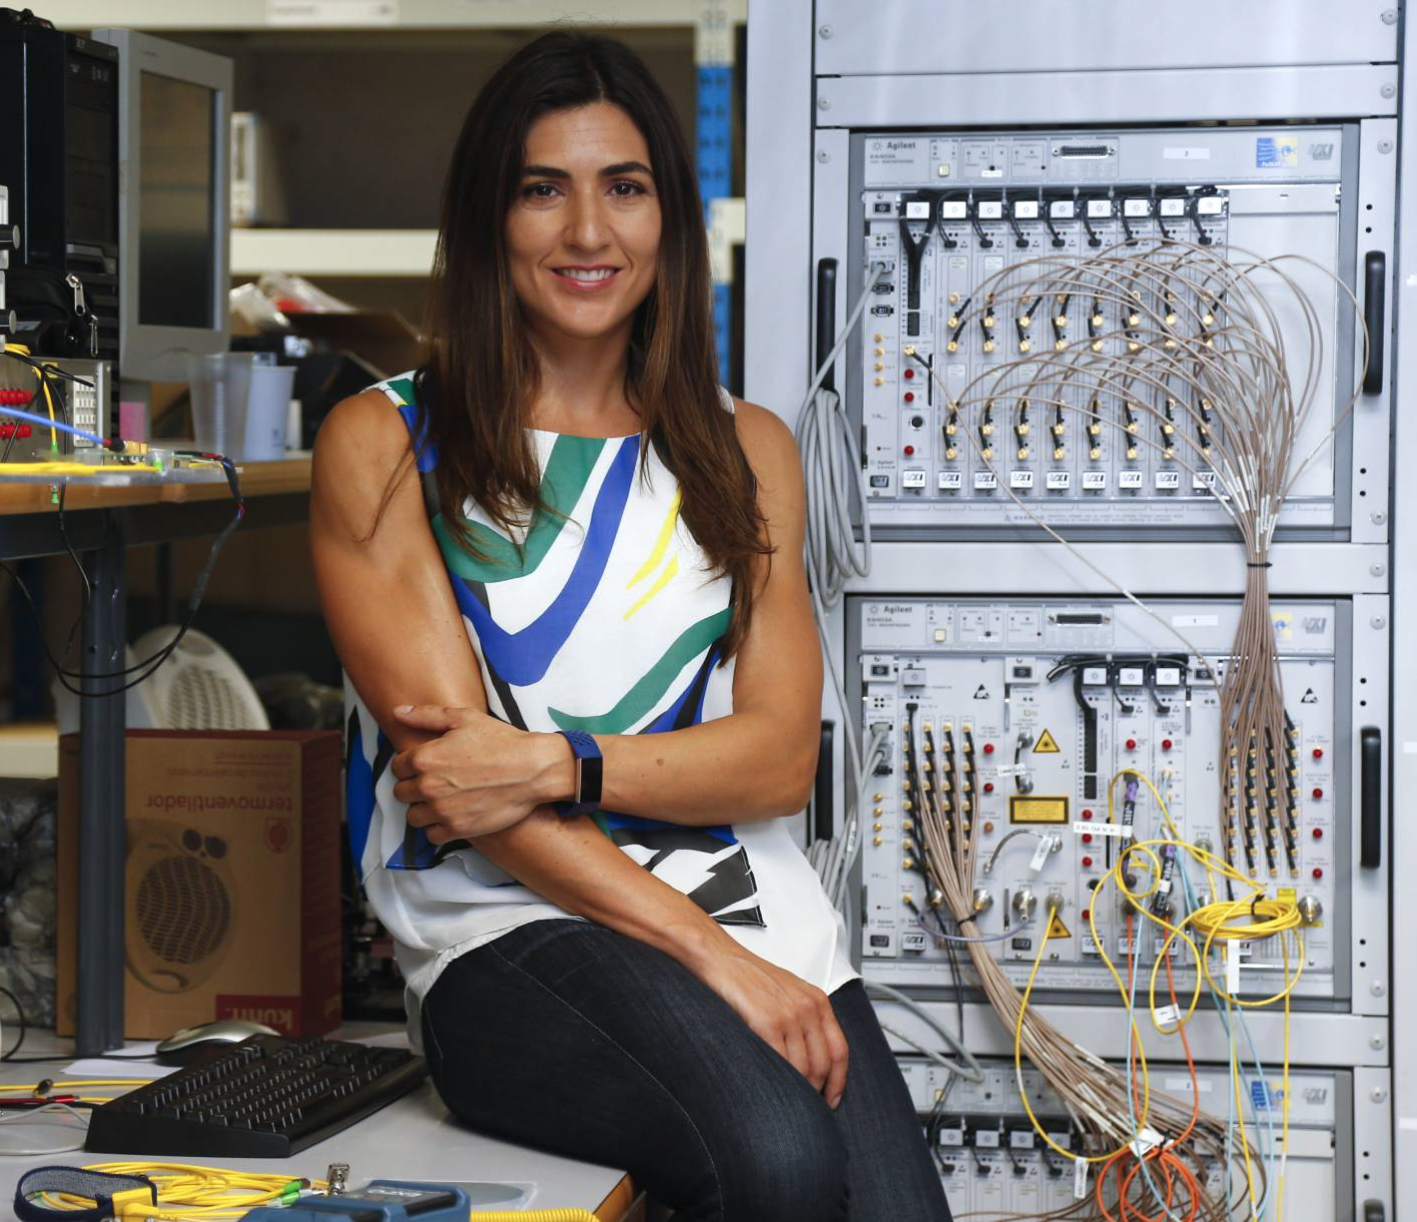
Dra. Ivana Gasulla Mestre
Investigadora en Comunicacions per Fibra-òptica
Universitat Politècnica de València
www.prl.upv.es

Slide 38
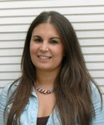
Dra. Clara Cavero Carbonell
Investigadora en Salut Pública sobre
Malalties Estranyes i Anomalies Congènites
Fundació per al Foment de la Investigació Sanitària i Biomèdica

Slide 39

Dra. Maria Carmen Gómez Cabrera
Investigadora en Ciències Mèdiques
Universitat de València

Slide 40
Albaida

Slide 41
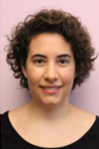
Patricia M Soler Vilaplana
Investigadora en Biodiversitat
Universitat de Barcelona

Slide 42
Alacant

Slide 43
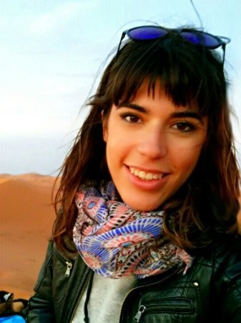
Ana Villalba Requena
Investigadora en Neurociències
Universitat Miguel Hernández, Institut de Neurociències d’Alacant

Slide 44
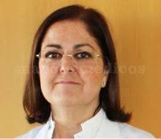
Dra. Pino Navarro Téllez
Investigadora en Endocrinologia
Hospital Verge dels Lliris d'Alcoi
Institut Bernabeu de Medicina Reproductiva
www.institutobernabeu.com

Slide 45
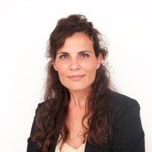
Dra. Andrea Bernabeu Garcia
Investigadora en Medicina Reproductiva
Institut Bernabéu de Medicina Reproductiva
www.institutobernabeu.com

Slide 46
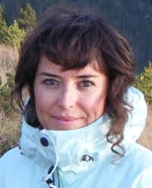
Dra. Lydia Delicado Moratalla
Investigadora en Estudis de Gènere
Universitat d’Alacant

Slide 47
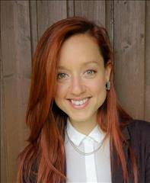
Dra. Irene García Losquiño
Investigadora en Arqueologia, Història i Lingüística
Universitat d’Alacant

Slide 48
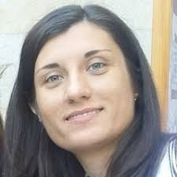
Dra. Alicia Gomis Berenguer
Investigadora en Electroquímica
CNRS-CEMHTI, França

Slide 49
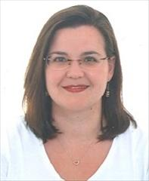
Dra. Ester Martínez Martín
Investigadora en Visió Artificial i Robòtica
Universitat d’Alacant

Slide 50
Castelló

Slide 51
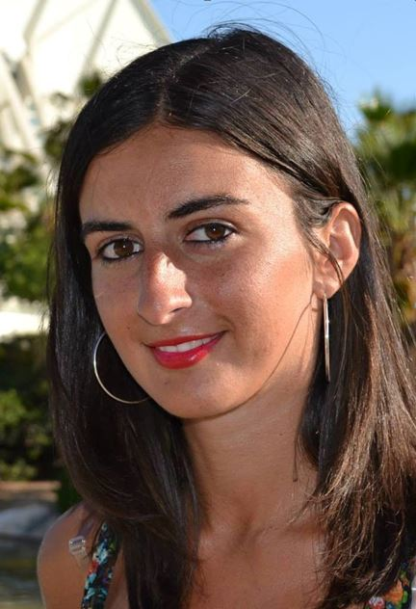
Dra. Marina Murillo Arcilla
Investigadora en Matemàtica Aplicada
Universitat Jaume I

Slide 52
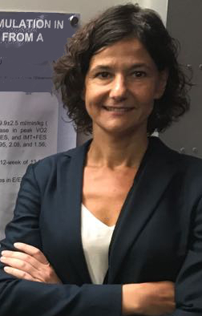
Dra. Patricia Palau Sampió
Investigadora en Malalties Cardiovasculars
Universitat Jaume I

Slide 53
Elx

Slide 54
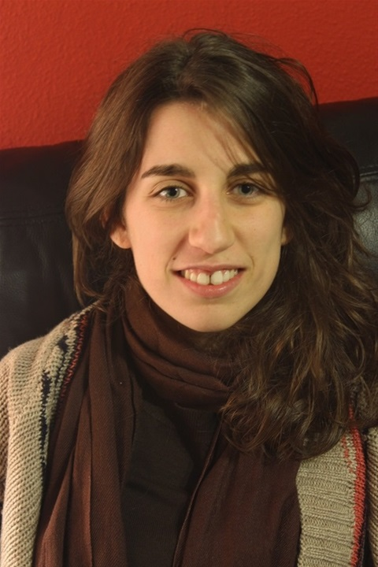
Dra. Irene Carrillo Murcia
Investigadora en Qualitat assistencial i Seguretat del pacient
Fundació per al Foment de la Investigació Sanitària
i Biomèdica de la Comunitat Valenciana i
Universitat Miguel Hernández d’Elx
http://www.segundasvictimas.es/

Slide 55
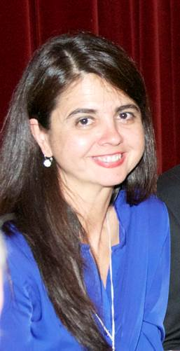
Dra. Ángela Sastre Santos
Investigadora en Química Orgànica
Institut de Bio enginyeria
Universitat Miguel Hernández d'Elx

Slide 56
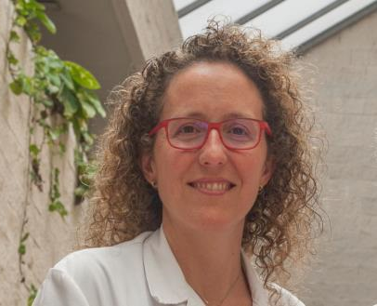
Dra. Maria Isabel Acién Sánchez
Investigadora en Patologies Reproductives,
FISABIO-Hospital Universitari de Sant Joan,
Universitat Miguel Hernández d’Elx.
https://www.linkedin.com/in/maribel-acien-md-phd-4abba3164/
http://fisabio.san.gva.es/documents/10157/6f6a3e58-59ed-4483-96db-7fe5a0c5a88a

